Slide 1
InnoDB Architecture
李力

Slide 2
简单的自测
数据库中的锁有哪些？
事务隔离级别有哪些？不同级别为什么会导致数据不一致的？
事务到底怎么实现的？
ACID和JMM联系？
InnoDB内存结构怎么样？
常见索引种类？
宕机怎么保证数据不丢？
如何解决幻读问题？
Redis，MongoDB，HBase？
InndoDB究竟能存多大数据？最多建多少张表，一张表最多多少字段？
Notes:
尝试解读这些问题，并不是标准答案。

Slide 3
大纲
1 MySQL Architecture
2 InnoDB Architecture
2.1 结构体系和特点
2.2 说过程
2.3 说存储
2.4 说过程
3 Index
4 Transcation
5 Optimization

Slide 4
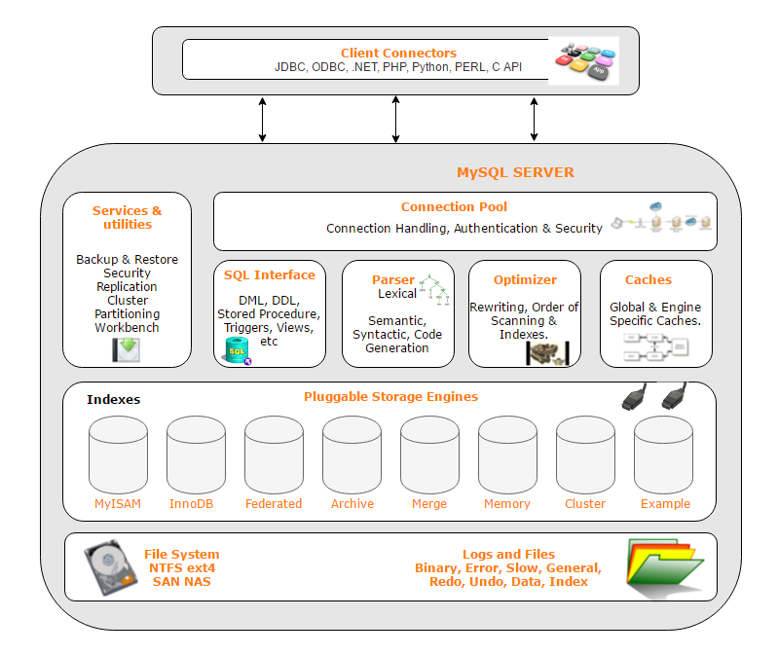
MySQL Architecture
今天讨论的话题

Slide 5
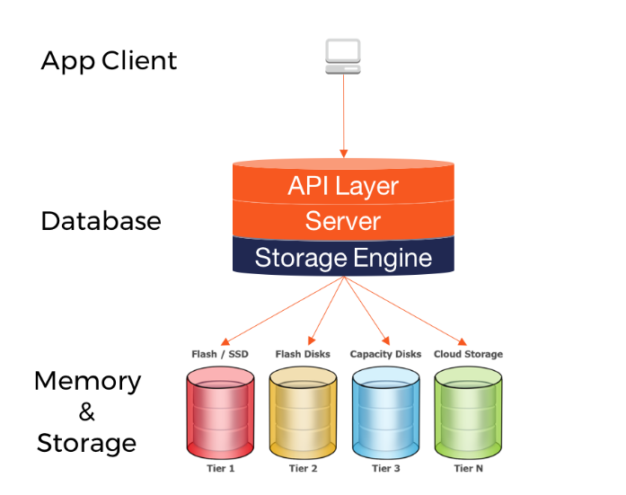

Slide 6
体系结构是理解MySQL的起点
1 插件存储体系
2 单进程多线程的CS结构
3 分层体系(连接层，服务器层，存储引擎层)
3.1 连接层:连接处理(AIO)，安全，授权
3.2 服务器层：查询解析，分析，优化，内置函数，存储过程，触发器，视图
3.3 存储引擎层：事务，MVCC，内存，磁盘管理，索引实现
思考：SQL优化在哪一层呢？Lock呢？排序呢？

Slide 7
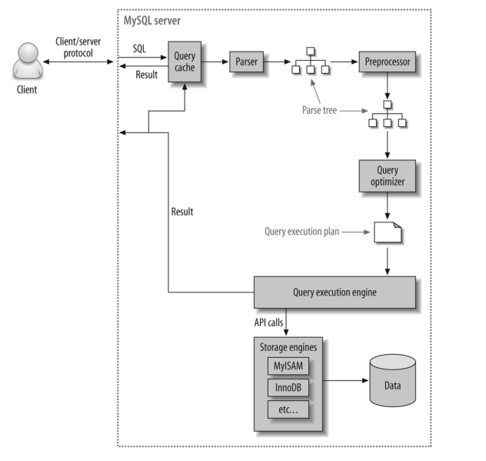
SQL如何被执行？
Notes:
动态图

Slide 8
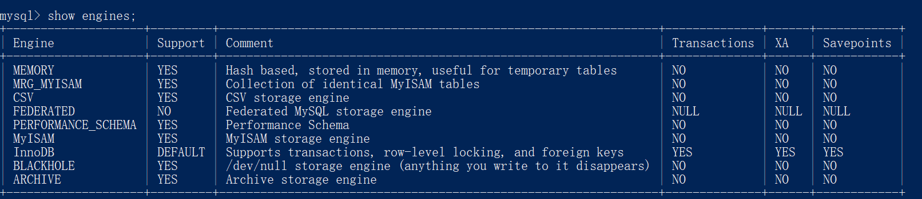

Slide 9
2.1说特性
1 支持事务，ACID
2 行锁，外键，一致性非锁定读，MVCC
3 change buffer, double write, adaptive hash, read ahead
4 支持聚簇索引和非聚簇索引
5 高效利用内存和CPU

Slide 10
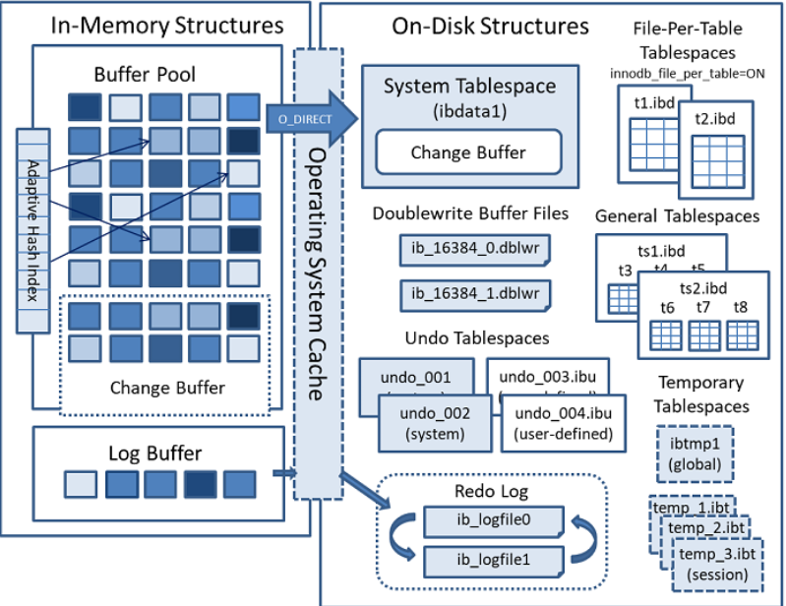
InnoDB Architecture

Slide 11
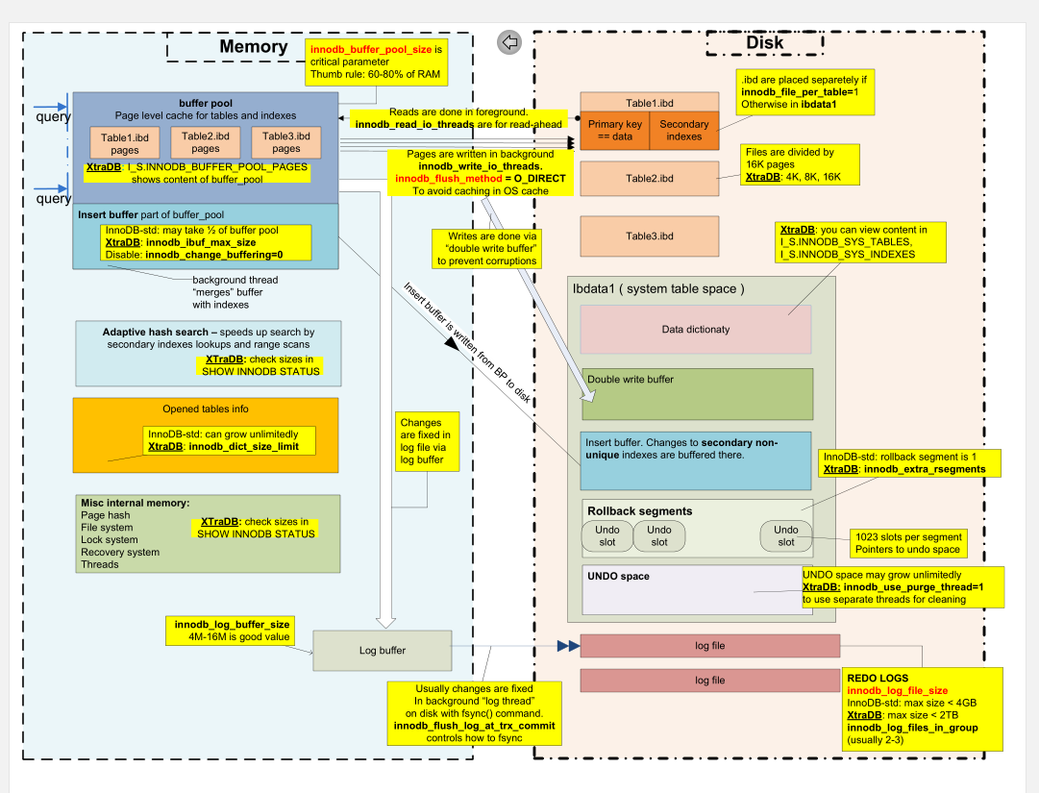

Slide 12
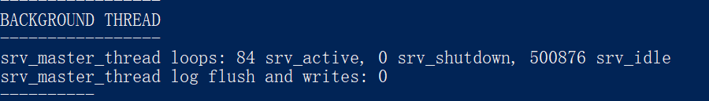
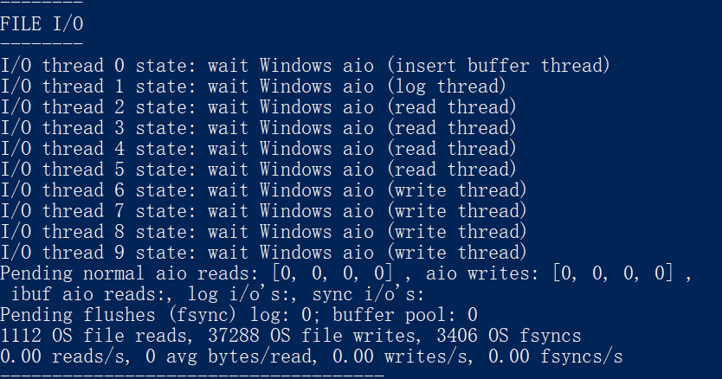
2.1 说过程之后台线程
线程
Master Thread
IO Thread（4R4W）
Purge Thread
Page Clean Thread
mysql>show engine innodb status\G;
查看MySQL负载

Slide 14
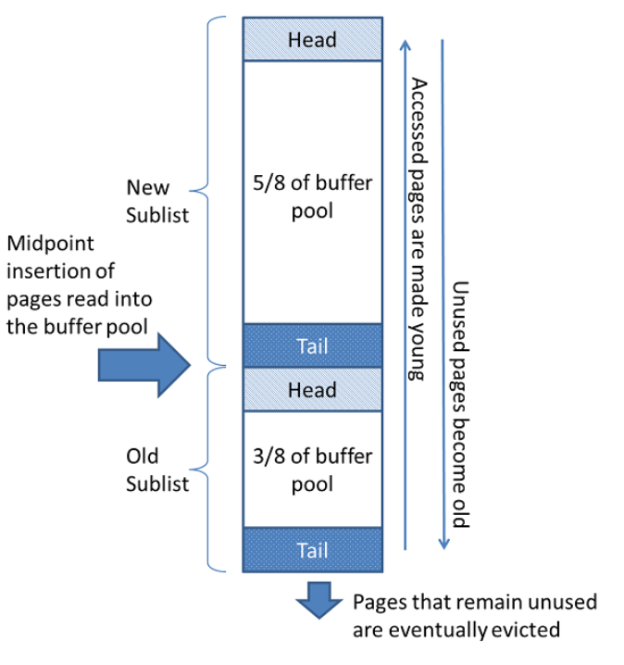
2.2 说存储之内存结构
内存之Buffer Pool List
淘汰之后去被刷新到磁盘了

Slide 15
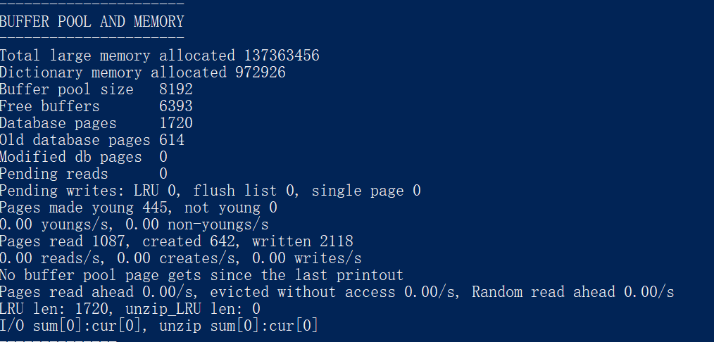
2.2 说存储之内存结构

Slide 16
2.2 说存储之内存结构
内存之Change Buffer，也叫Insert Buffer

Slide 17
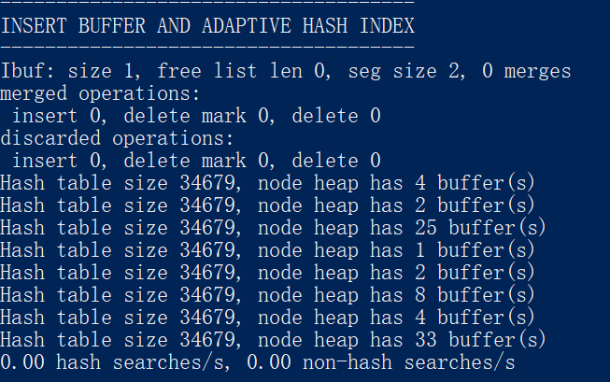
2.2 说存储之内存结构
内存之Adaptive Hash Index

Slide 18
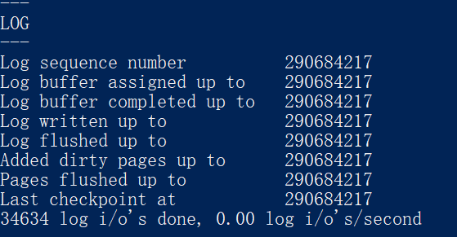
2.2 说存储之内存结构
内存之Log Buffer
Redo log:WAL+刷新脏页
ACID

Slide 19
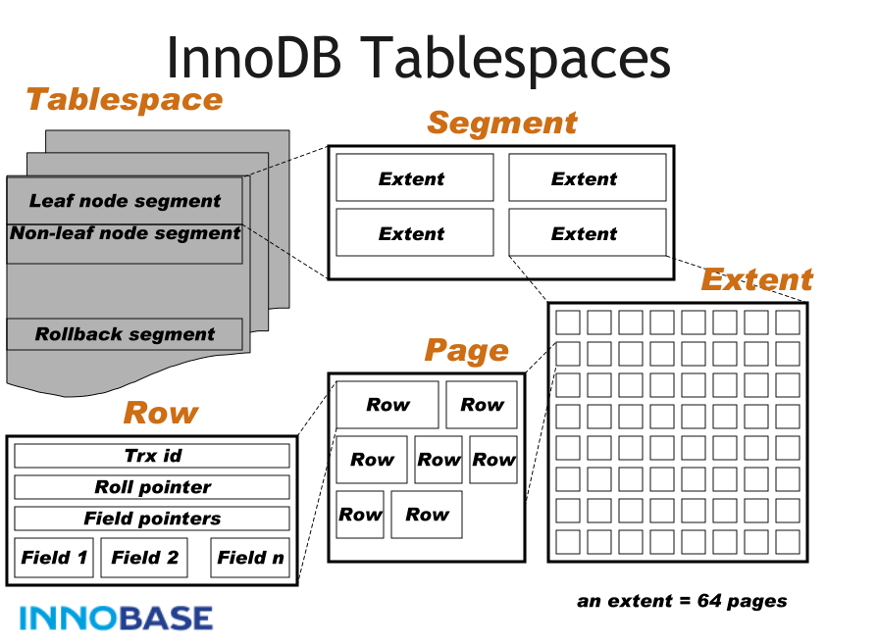
2.2 说存储之磁盘
磁盘之tablespaces

Slide 20
2.2 说存储之磁盘
磁盘之Doublewrite Buffer

Slide 21
2.2 说存储之磁盘
磁盘之Redo Log

Slide 22
2.2 说存储之磁盘
磁盘之Undo Log

Slide 23
3 Index
结构分类： hash，b+ tree，r tree，fractal tree index(Toku DB)，lsm tree(rocksdb,leveldb), Inverted index（elasticsearch，solr）
Why B+ tree ？ 优点： 1 减少服务器扫描数据量 2 避免服务器排序和临时表 3 随机IO变成顺序IO
缺点：1 额外占磁盘空间 2 增加使用复杂度
B+ tree索引分类：1 主键索引(聚簇索引) 2 唯一索引(聚簇索引) 3 普通索引(非聚簇索引-大部分索引)

Slide 24
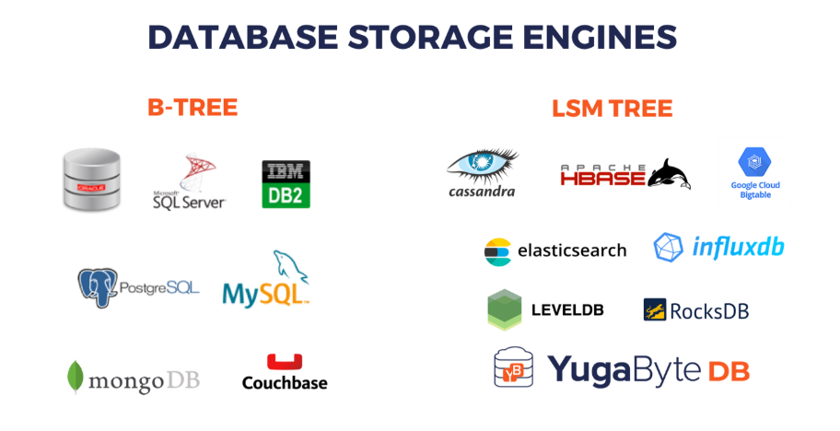

Slide 25
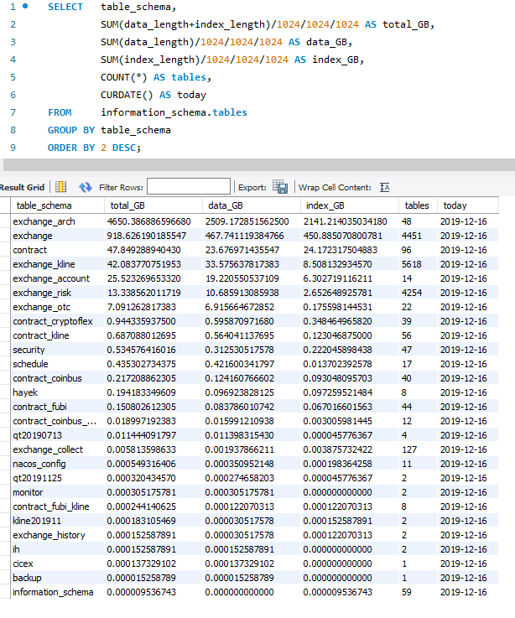
Saas线上库索引大小(2019-12-16统计)

Slide 26
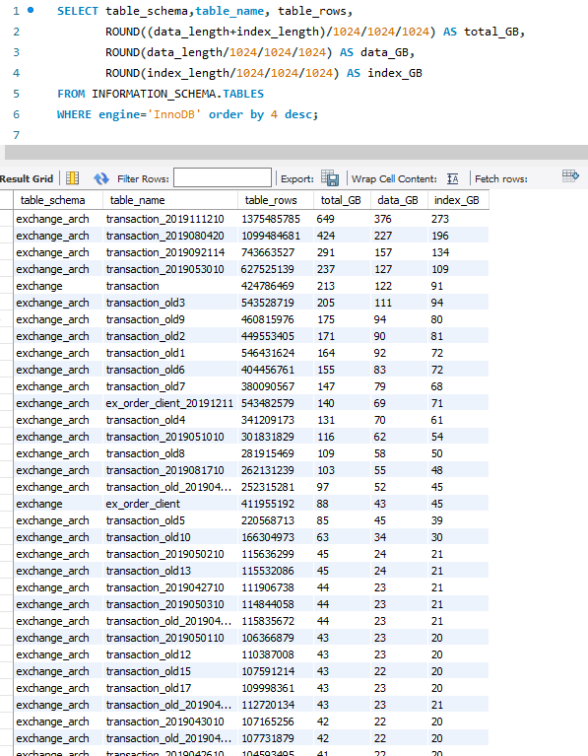
Saas线上表索引大小(2019-12-16统计)

Slide 27
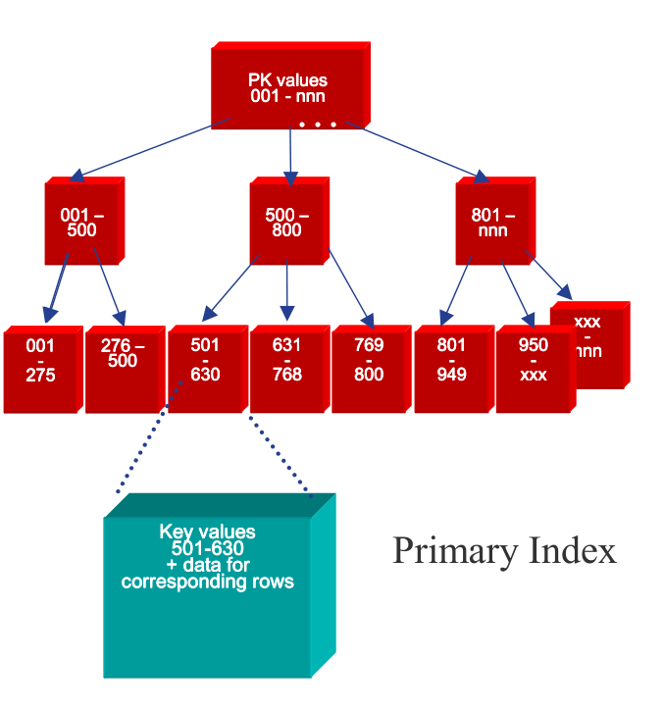
3 Index
Primary – Cluster Index
PRIMARY KEY or
UNIQUE INDEX or
6-byte ROW_ID
一张表只能有一个

Slide 28
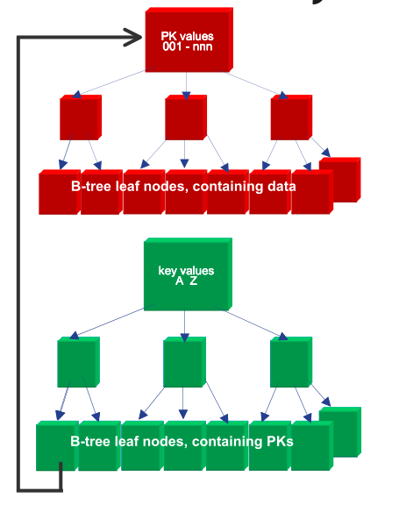
3 Index
Secondary – NoCluster Index
INDEX
一张表0个，1个或多个

Slide 29
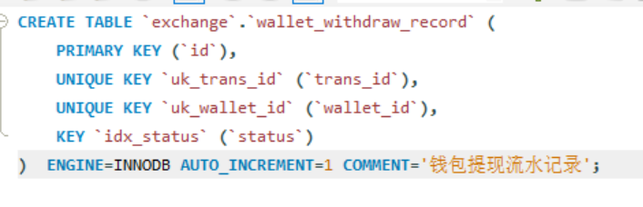
Select * from wallet_withdraw_record where id=1 树结构？
Select * from wallet_withdraw_record where trans_id=1 树结构？
Select trans_id from wallet_withdraw_record where trans_id=1 树结构？
Select * from wallet_withdraw_record where idx_status=1 树结构？

Slide 30
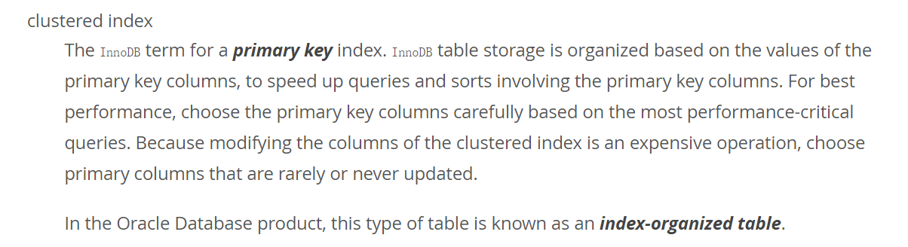
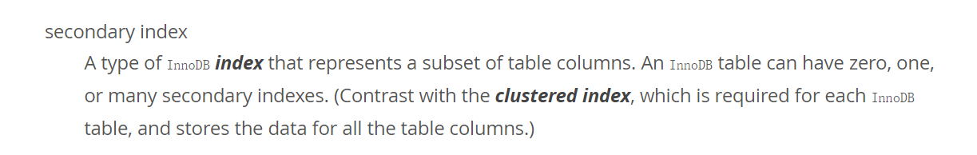
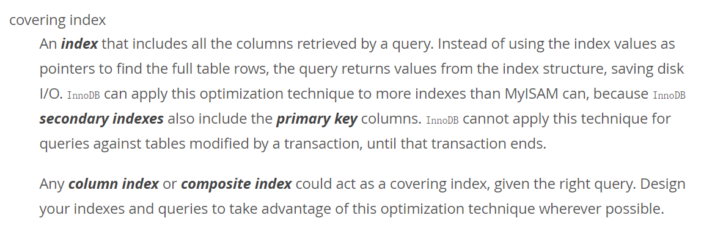

Slide 31
4 Transaction
事务是什么？
事务特性：ACID 和 BASE
事务和锁

Slide 32
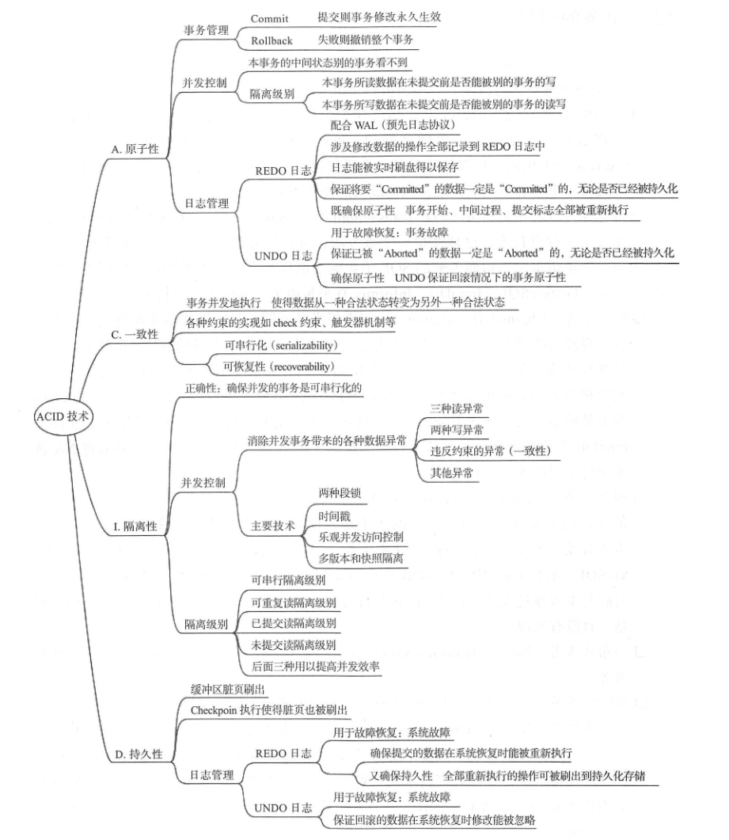

Slide 33
事务实现原理
1 redo
2 undo
3 purge
4 group commit
A：redo
C：undo
I：Lock：共享锁和互斥锁，行锁，表锁，record-lock，gap-lock，next-key lock，插入意向锁，AUTO-INC locks
D：redo

Slide 34
在看隔离性 I
隔离性
1 正确性(happen before)
2 并发控制(Lock)
3 隔离性(SQL92标准四种)

Slide 35
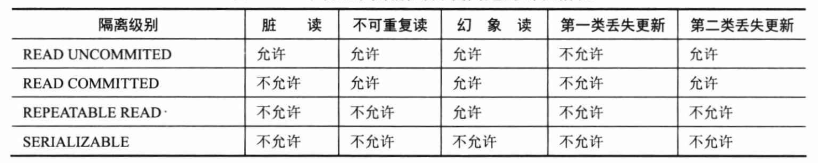
隔离性探索

Slide 36
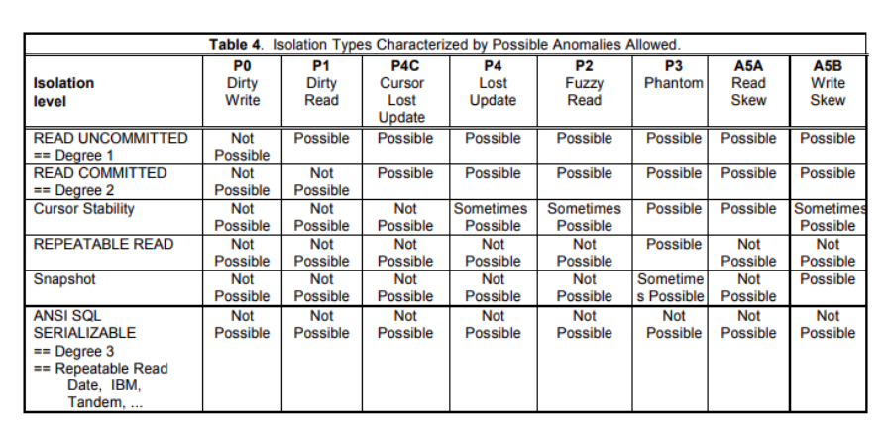
更全的隔离性

Slide 37
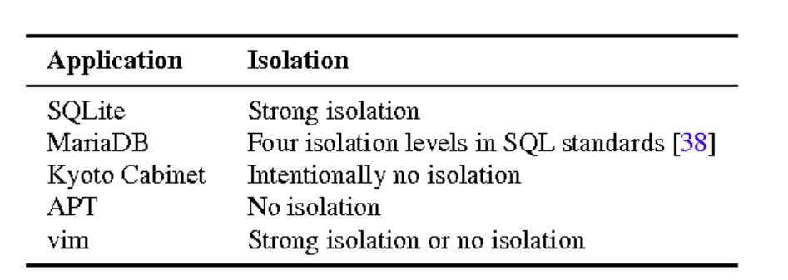
隔离性实例

Slide 38
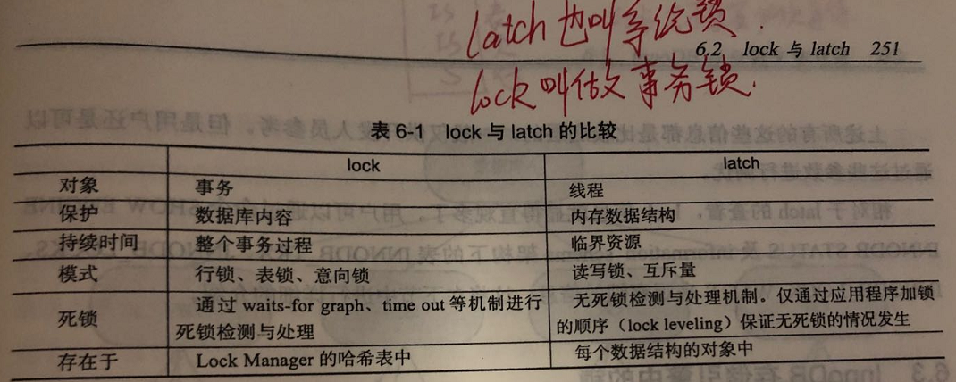
Lock And Latch

Slide 39
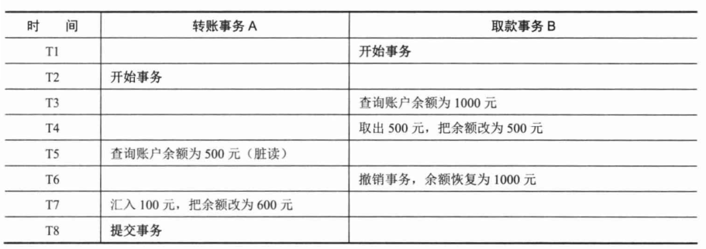
1 脏读

Slide 40
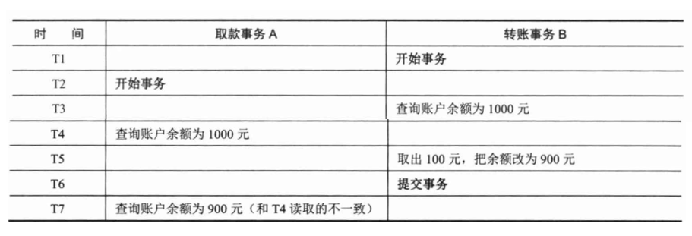
2 不可重复读

Slide 41
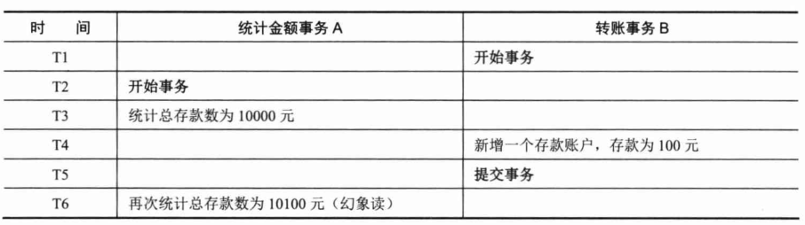
3 幻读

Slide 42
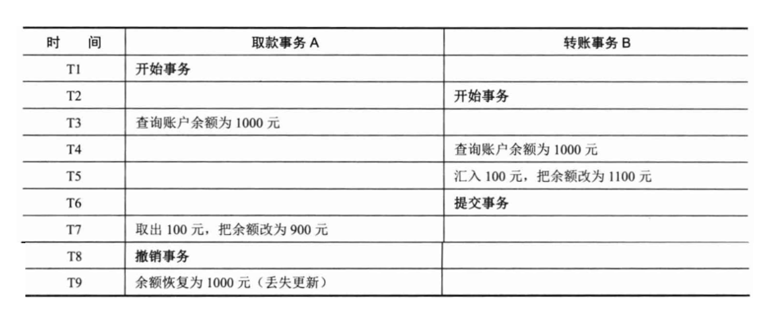
4 脏写(第一类丢失更新)

Slide 43
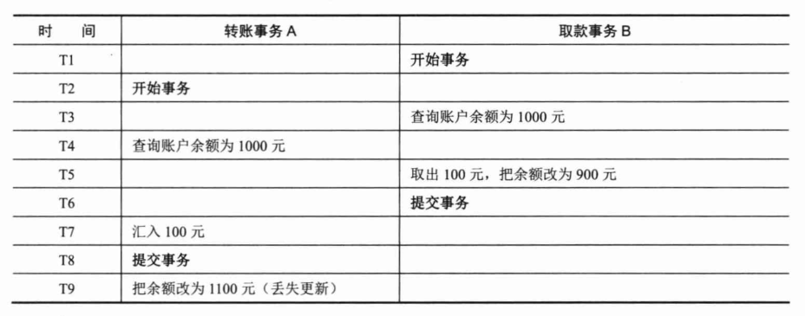
5 第二类丢失更新
https://blog.51cto.com/thinklili/2500781

Slide 44
5 Optimization
5.1 问题驱动：根据问题分析MySQL
5.2 体系结构驱动：
Schema和数据类型优化
索引优化
查询性能优化
Mysql服务器优化
操作系统和硬件优化
应用优化
5.3 官方优化指南(强烈推荐)
https://dev.mysql.com/doc/refman/8.0/en/optimize-overview.html

Slide 45
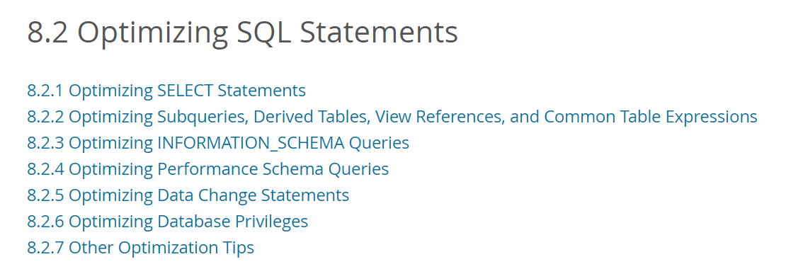
5.3 官方优化指南

Slide 46
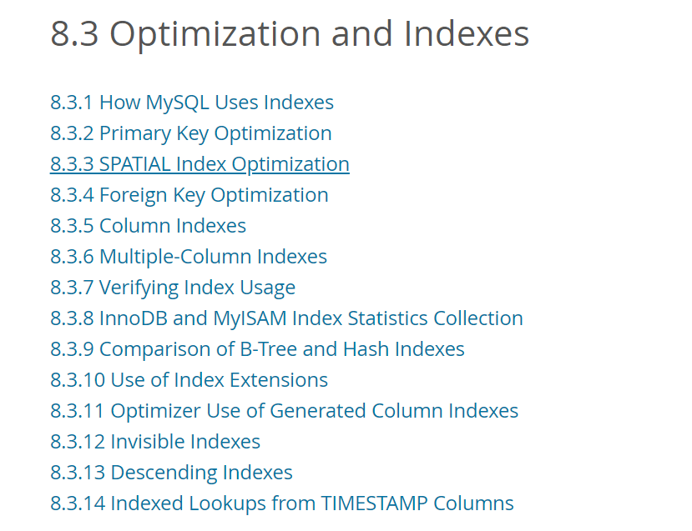

Slide 47
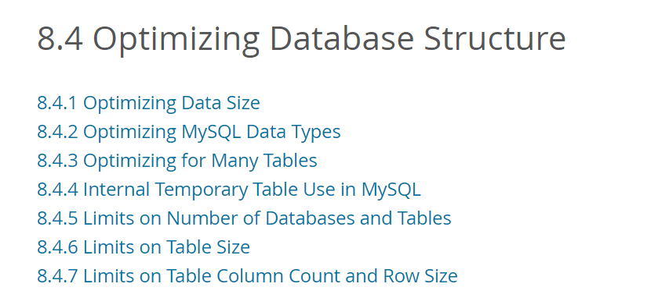

Slide 48
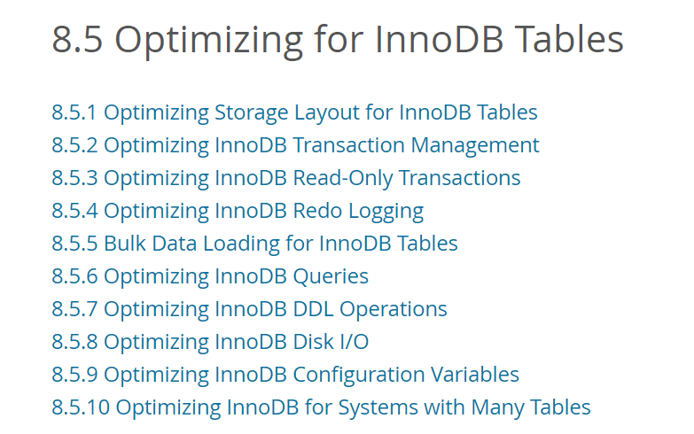

Slide 49
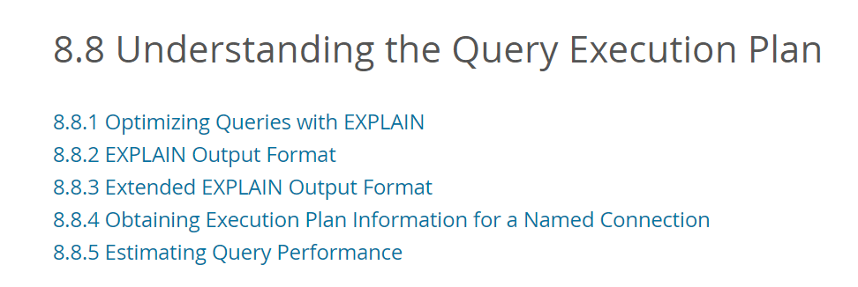

Slide 50
